Slide 1
Hálózatelemzés
Készítette: Kosztyán Zsolt Tibor
kosztyan.zsolt@gtk.uni-pannon.hu

Slide 2
Hálózati mutatók vizsgálati szempontjai
Az adott mutató milyen jelenség vizsgálatában adhat segítséget?
Csúcs-, él-, vagy hálózati szintű mutatók?
Hogyan értelmezhetők a vizsgált hálózatok esetén?
Mit mutatnak az alacsony és a magas értékek?
Van-e értelme ezek alapján a hálózatokat, vagy a hálózat elemeit rangsorolni?

Slide 3
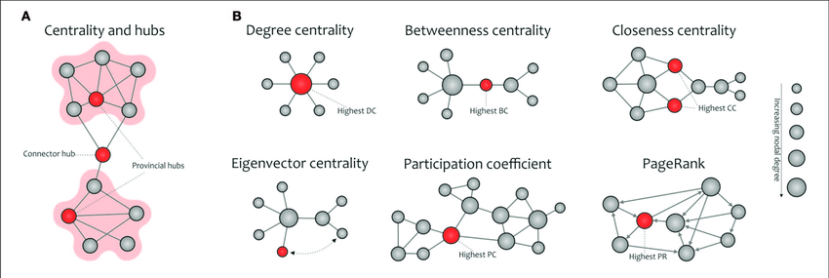
Fokszám központiság (degree centrality, DC)
Fokszám központiság (degree centrality): egy csomópontnak hány másik csomóponttal van kapcsolata egy hálózatban.
Bejövő élekre vonatkozó központiság (indegree centrality)
Kimenő élekre vonatkozó központiság (out-degree centrality)
Notes:
A fokszám centralitás (degree centrality) egy hálózatelemzési mutató, amely azt méri, hogy egy csomópontnak hány másik csomóponttal van kapcsolata egy hálózatban. Minél több kapcsolata van egy csomópontnak, annál központibb szerepet tölt be a hálózatban. A fokszám centralitás értéke a csomópont fokszámának (kapcsolatok számának) aránya az összes lehetséges kapcsolat számával.
A bejövő élekre vonatkozó centralitás (indegree centrality) egy irányított hálózatokra alkalmazható mutató, amely azt méri, hogy egy csomópontnak hány másik csomópontból érkezik él (nyíl) egy hálózatban. Minél több bejövő éle van egy csomópontnak, annál nagyobb a befolyása vagy népszerűsége a hálózatban. A bejövő élekre vonatkozó centralitás értéke a csomópont bejövő fokszámának (bejövő élek számának) aránya az összes lehetséges bejövő él számával.
A kimenő élekre vonatkozó centralitás (out-degree centrality) egy irányított hálózatokra alkalmazható mutató, amely azt méri, hogy egy csomópontnak hány másik csomópontba indul él (nyíl) egy hálózatban. Minél több kimenő éle van egy csomópontnak, annál nagyobb az aktivitása vagy kezdeményezőképessége a hálózatban. A kimenő élekre vonatkozó centralitás értéke a csomópont kimenő fokszámának (kimenő élek számának) aránya az összes lehetséges kimenő él számával.

Slide 4
Fokszám centralizáció (degree centralization, DZ)
Mennyire koncentrálódnak a gráf pontjainak fokszámai egy vagy néhány pont köré?
A fokszám centralizáció segíthet megérteni egy gráf szerkezetét, például azt, hogy mennyire hierarchikus, mennyire decentralizált, vagy mennyire befolyásosak bizonyos pontok.

Slide 5
Köztességi központiság (Beetweenness centrality, BC, BEC)
Egy adott csúcs (vagy él) mennyire fontos a gráf összekapcsoltságában. A köztességi központosítás értéke annál nagyobb, minél több legrövidebb út halad át az adott ponton (vagy élen) a gráf többi pontja között.

Slide 6
Köztességi centralizáció (Beetweenness centralization, BZ, BEZ)
~ a hálózat csúcsainak, vagy éleinek köztességi központisága mennyire koncentrálódik egy vagy néhány pont vagy él köré.

Slide 7
Közelségi/harmónikus központiság (Closeness / harmonic centrality)
CC: egy csomópont milyen közel van a hálózat többi csomópontjához. Minél alacsonyabb egy csomópont átlagos távolsága a többi csomóponthoz, annál magasabb a közelségi központisága.
HC: a csomópontok központiságát az összes többi csomóponthoz való távolságuk inverszével mérve határozza meg. => A közeli csomópontok nagyobb súllyal járulnak hozzá a HC értékéhez, míg a távolabbi csomópontok kevesebbel.

Slide 8
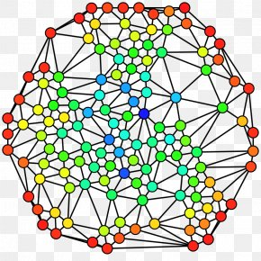
Sajátvektor központiság (Eigenvector centrality, EC)
Egy adott pont mennyire befolyásos a gráfban:
A sajátvektorcentralitás segíthet megérteni egy gráf szerkezetét, például azt, hogy mely pontok játszanak kulcsszerepet a hálózatban, vagy mely pontok vannak beágyazva a hálózatba. A beágyazottság azt jelenti, hogy egy pont nem csak a saját szomszédjaira, hanem azok szomszédjaira is hatással van, és így a hálózat egészének részévé válik.

Slide 9
Sajátvektor centralizáció (Eidenvector centralization, EZ)
A sajátvektor központiságok koncentrálódása. Ha a centralizáció alacsony, a gráf pontjai hasonlóan fontosak a hálózatban, és a hálózat ellenállóbb a pontok eltávolításával szemben. Ha a sajátvektorcentralizáció magas, akkor a gráf pontjai között nagy különbség van a fontosságukban, és a hálózat sebezhetőbb a pontok eltávolításával szemben.

Slide 10
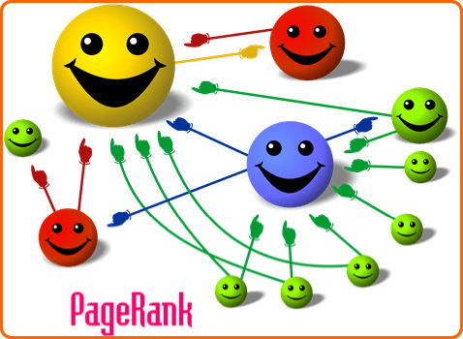
Page Rank központiság
A hálózatok csomópontjainak relatív fontosságát méri. Egy csomópont annál fontosabb, minél több másik fontos csomópont linkel rá.
ahol:
- PR(i) az i-edik csomópont PageRank értéke,
- d egy csillapítási tényező (ún. damping factor (tipikusan 0.85)), amely a „véletlenszerű böngészés” valószínűségét jelenti,
- n a hálózatban található összes csomópont száma,
- B(i) az i-edik csomópontba mutató csomópontok halmaza,
- PR(j) az j-edik csomópont PageRank értéke,
- C(j) a j-edik csomópont kimenő linkjeinek száma.

Slide 11
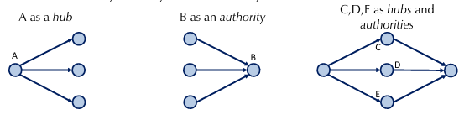
Hub, Authority
Meghatározása iteratívan (HITS algoritmussal)
HubC: egy csomópont (hub) milyen jól tudja kapcsolni más fontos csomópontokat a hálózatban.
AutC: a hálózaton belüli fontos csomópontok szerepét méri.

Slide 12
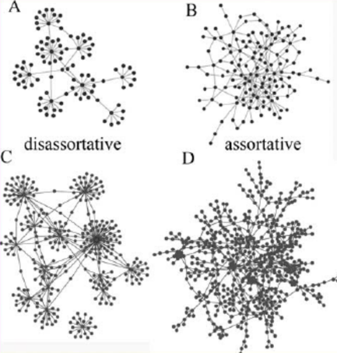
Asszortativitás
Az asszortativitás a hálózatelméletben a csomópontok közötti kapcsolatok jellemzője, amely arra utal, hogy a hasonló tulajdonságokkal rendelkező csomópontok (például az azonos fokszámú, vagy azonos típusú) milyen mértékben kötődnek egymáshoz.
Pozitív, ha hasonló a hasonló fokszámúhoz kapcsolódik
Negatív, ha különböző fokszámúak kapcsolódnak

Slide 13
Reziliencia
A hálózati reziliencia azt a képességet jelenti, amellyel egy hálózat képes ellenállni a zavaroknak, valamint helyreállni a károkból. Mérése példul
Egy-egy csomópont véletlenszerű vagy a nagyobb fokszámú csomópontot elvéve hogyan változik...
a legnagyobb komponens mérete
a hálózat átmérője
Az átlagos úthossz...

Slide 14
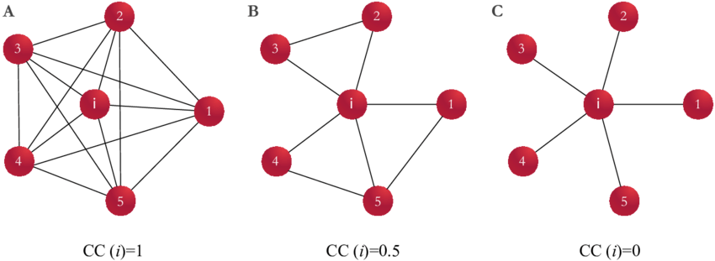
Klaszterezettség
A lokális klaszterezettség (local clustering coefficient) egy adott pont szomszédai mennyire alkotnak háromszögeket a gráfban. A lokális klaszterezettség értéke 0 és 1 között van, ahol 0 azt jelenti, hogy a pont szomszédai között nincs él, 1 pedig azt, hogy a pont szomszédai között minden lehetséges él megtalálható.
A globális klaszterezettség (global clustering coefficient) egy olyan gráfelméleti mutató, amely azt fejezi ki, hogy a gráf pontjai mennyire alkotnak háromszögeket a gráfban.

Slide 15
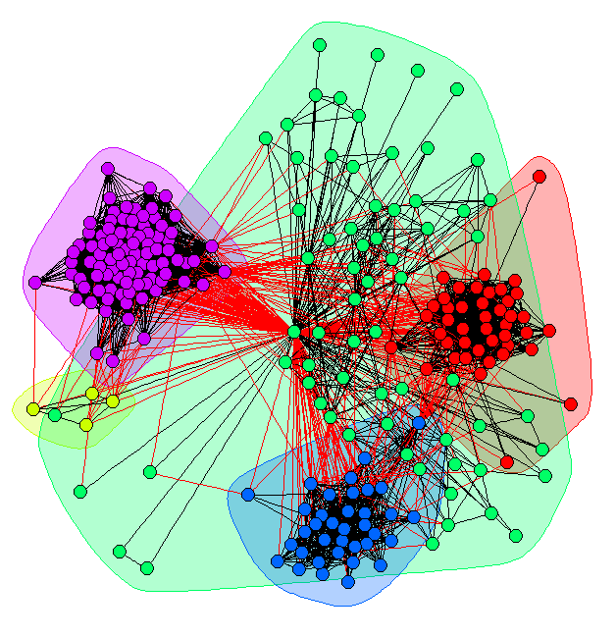
Modulok, komponensek
Komponensek száma: hány nem összefüggő részhálózatra bontható a teljes hálózat?
Közösségek (communities. modules): a közösségen belüli kapcsolatok sűrűbbek, mint a közösségek között. A komponensek biztosan külön közösségek lesznek!
Modularitás: a hálózat mennyire tartalmaz jól elkülöníthető közösségeket, amelyekben a pontok között sok az él, de a közösségek között kevés.

Slide 16
Hasznos linkek
visNetwork: https://cran.r-project.org/web/packages/visNetwork/vignettes/Introduction-to-visNetwork.html
Igraph: https://kateto.net/netscix2016.html
Graph visualization: https://kateto.net/network-visualization

Slide 17
Hogyan számolunk modulokat?
Null modellek:
Newman-Girvan (2004)
Expert (2011)

Slide 18
Gravitációs modell
Gravitációs modell mint null modell:
Kihívások:
Négyzetes eltérés minimálása helyett abszolútérték minimálása.
log 0=-INF

Slide 19
Dinamikus kapcsolatok
A hálózat összeköttetései változnak => Dinamikus hálózat
A hálózat összeköttetései nem változnak, de ott a terjedést szimuláljuk és így a csomópontok állapota változik
A hálózat összeköttetései és a csomópontok állapotai is változnak

Slide 20
Dinamikus hálózatok
Időfüggő hálózat
Ábrázolás
Dinamikus hálók
Többrétegű hálózatok

Slide 21
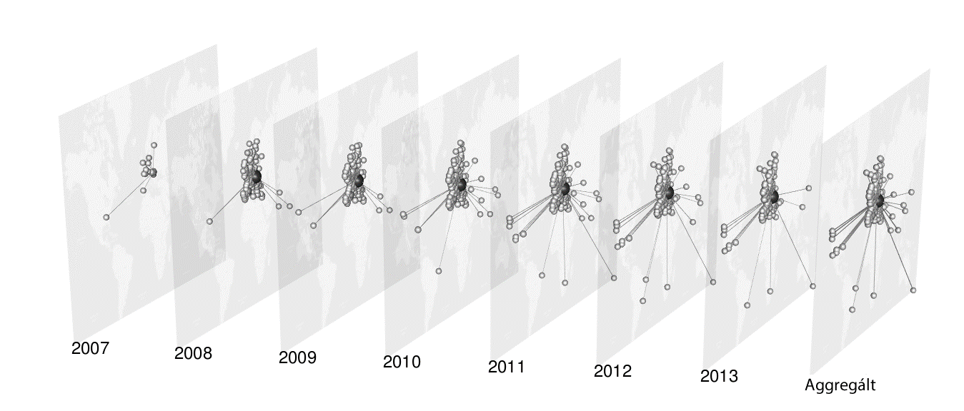
Dinamikus hálózatok ábrázolása többrétegű hálózatokként
Magyarországi szervezetek FP7-es konzorciumi hálózata 2007-2013 között

Slide 22
Hasznos linkek
networkDynamic: https://statnet.org/workshop-ndtv/ndtv_workshop.html
tsna: https://cran.r-project.org/web/packages/tsna/vignettes/tsna_vignette.html
ndtv: https://statnet.org/nme/d3-s8-ndtv.html

Slide 23
Többrétegű hálózat
Egy többrétegű hálózat általánosan:
ahol a rétegen belüli kapcsolatok (interlayer edges):
Rétegek közötti kapcsolatok (intralayer edges):

Slide 24
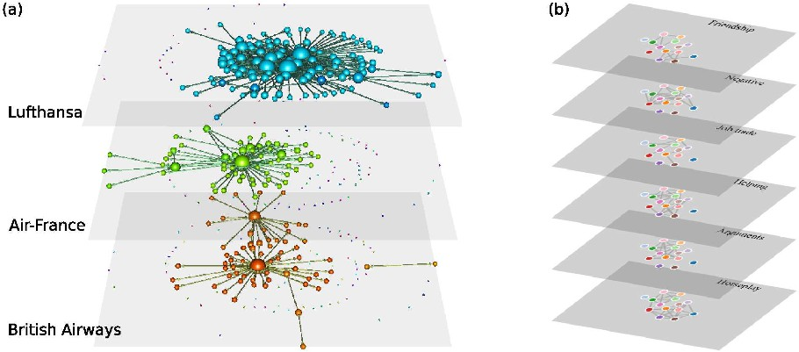

Többrétegű hálózatok fajtái ($C=∅$)
1. réteg
2. réteg
...
n. réteg
Alternatív megadás:
, ahol A az aktorok, L a rétegek halmaza
DE!

Slide 25
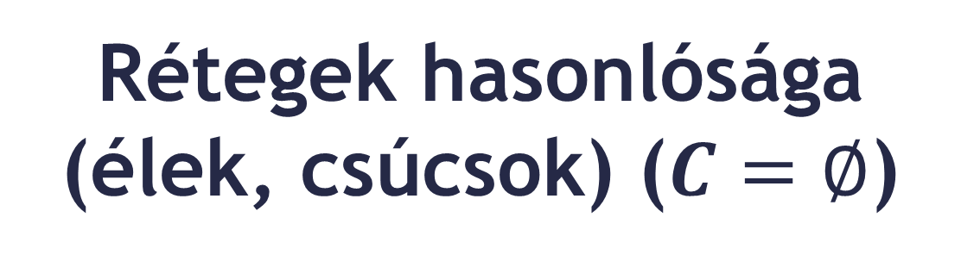
Rétegek hasonlósága (élek, csúcsok) ($C=∅$)
Csúcsok, élek, mutatók
Pl...
Jaccard hasonlóság:
Átfedési hasonlóság (coverage similarity):

Slide 26
Többrétegű hálózat
Egy többrétegű hálózat általánosan:
ahol a rétegen belüli kapcsolatok (interlayer edges):
Rétegek közötti kapcsolatok (intralayer edges):

Slide 27
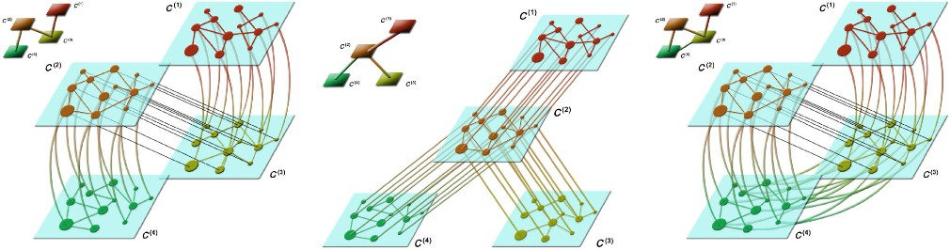

Többrétegű hálózatok fajtái ($C≠∅$)
Hálózatok hálózata
Többrétegű hálózat

Slide 28
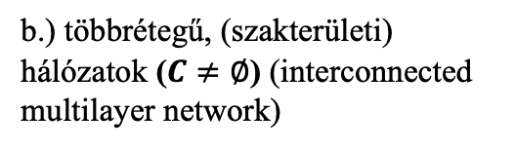
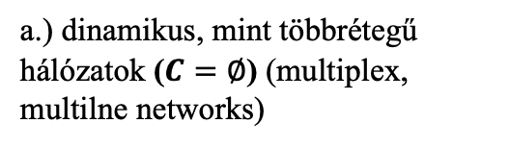
Többrétegű hálózatok fajtái
a.) dinamikus, mint többrétegű hálózatok ($C=∅$) (multiplex, multilne networks)
b.) többrétegű, (szakterületi) hálózatok ($C≠∅$) (interconnected multilayer network)
c.) dinamikus, többrétegű, hálózatok ($C≠∅$) (dynamic, general, multilayer network)

Slide 29
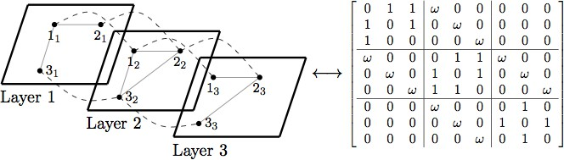
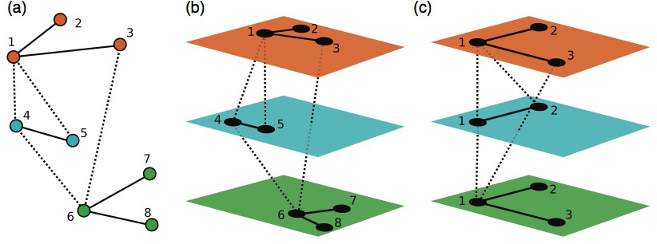
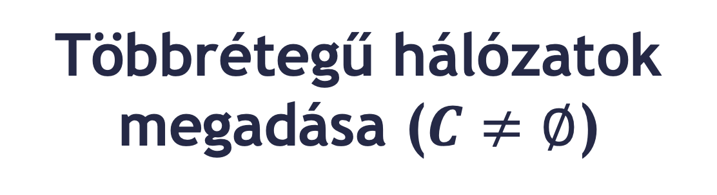
Többrétegű hálózatok megadása ($C≠∅$)

Slide 30
Hasznos linkek
multinet: https://uuinfolab.github.io/assets/papers/21jss.pdf
muxViz: https://github.com/wjj0301/Multiplex-Networks

Slide 31
Köszönöm a megtisztelő figyelmet!
Elérhetőség:
kosztyan.zsolt@gtk.uni-pannon.hu

